Slide 1


Introducción a Python
Introducción
2026

Slide 2
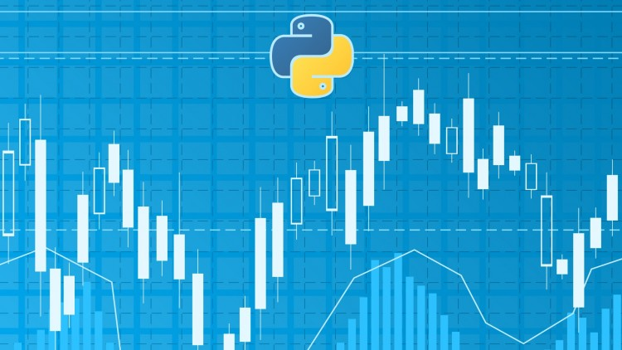


Temario
Introducción a Pandas
  Operaciones básicas de datos
  Agrupaciones de datos
  Pivot table
  CrossTab
  Gráfica matplotlib
  Gráfica Plotly

Slide 3
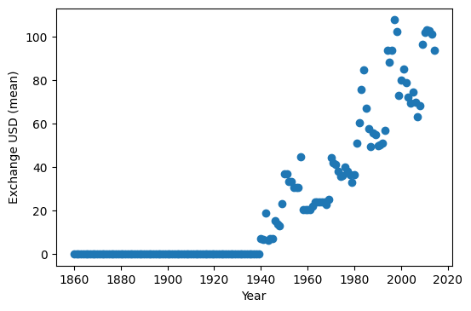
Gráficos
import pandas as pd
import matplotlib.pyplot as plt
df = pd.read_csv('african_crises.csv')
print(df.columns)
group_1 = df.groupby(['year'])
stats_1 = group_1['exch_usd'].agg(['mean','std'])
x = stats_1.index
y = stats_1['mean']
plt.scatter(x,y)
plt.xlabel('Year')
plt.ylabel('Exchange USD (mean)')
plt.show()
scatter() nos permite graficar puntos, en este caso emplearemos index, y la media de los pesos

Slide 4
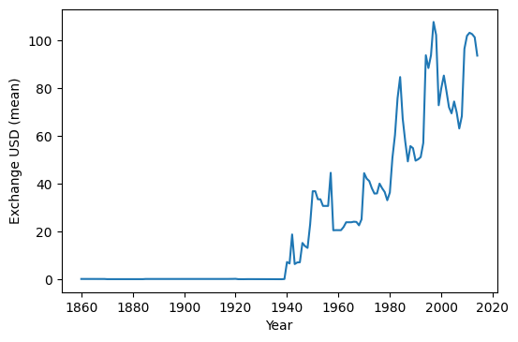
Gráficos
import pandas as pd
import matplotlib.pyplot as plt
df = pd.read_csv('african_crises.csv')
print(df.columns)
group_1 = df.groupby(['year'])
stats_1 = group_1['exch_usd'].agg(['mean','std'])
x = stats_1.index
y = stats_1['mean']
plt.plot(x,y)
plt.xlabel('Year')
plt.ylabel('Exchange USD (mean)')
plt.show()
plot() nos permite graficar líneas entre los puntos x,y

Slide 5
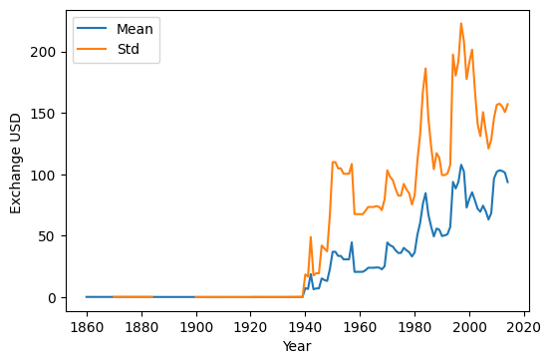
Gráficos
import pandas as pd
import matplotlib.pyplot as plt
df = pd.read_csv('african_crises.csv')
print(df.columns)
group_1 = df.groupby(['year'])
stats_1 = group_1['exch_usd'].agg(['mean','std'])
x = stats_1.index
yA = stats_1['mean']
yB = stats_1['std']
plt.plot(x,yA,label='Mean')
plt.plot(x,yB,label='Std')
plt.xlabel('Year')
plt.ylabel('Exchange USD (mean)')
plt.legend()
plt.show()
Podemos graficar sobre el mismo gráfico con múltiples líneas

Slide 6
Gráficos
import pandas as pd
import matplotlib.pyplot as plt
df = pd.read_csv('african_crises.csv')
print(df.columns)
group_1 = df.groupby(['year'])
stats_1 = group_1['exch_usd'].agg(['mean','std'])
x = stats_1.index
yA = stats_1['mean']
yB = stats_1['std']
plt.plot(x,yA,label='Mean')
plt.plot(x,yB,label='Std')
plt.xlabel('Year')
plt.ylabel('Exchange USD (mean)')
plt.legend()
plt.savefig('figura.png')
plt.show()
savefig() permite guardar el gráfico en un archivo

Slide 7

Interpretación
Observe el gráfico que obtuvimos ¿Qué puede deducir de este gráfico?
Evolución del tipo de cambio desde 1860 a 2014
Evolución del tipo de cambio desde 1860 a 2014
plt.scatter
plt.plot

Slide 8
Gráficos
import pandas as pd
import matplotlib.pyplot as plt
df = pd.read_csv('african_crises.csv')
data = df[(df['banking_crisis']=='no_crisis') &
(df['year']>1940) &
(df['year']<1980)]
exchange= data['inflation_annual_cpi'].dropna()
plt.hist(exchange, bins=50)
dropna() elimina los registros que no tienen dato de Altura
hist() nos permite graficar histogramas (agrupación por rango de índice de precios al consumidor en este caso)

Slide 9
Gráficos
import pandas as pd
import matplotlib.pyplot as plt
df = pd.read_csv('african_crises.csv')
data = df[(df['banking_crisis']=='no_crisis') &
(df['year']>1940) &
(df['year']<1980)]
exchange= data['inflation_annual_cpi'].dropna()
plt.hist(exchange, bins=50)
plt.xlabel('Tipo de cambio')
plt.ylabel('Frecuencia')
plt.title('Mi primer histograma')
plt.grid(axis='y',alpha=0.2)
plt.show()
Opciones adicionales para complementar el gráfico

Slide 10
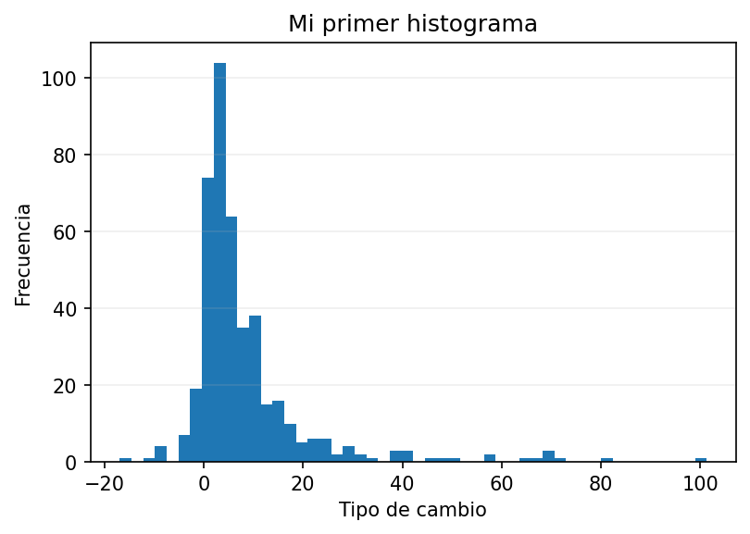
Intepretación
Observe el gráfico que obtuvimos ¿Qué puede deducir de este gráfico?

Slide 11


Slide 12
Temario
Introducción a Pandas
  Operaciones básicas de datos
  Agrupaciones de datos
  Pivot table
  CrossTab
  Gráfica matplotlib
  Gráfica Plotly
http://www.codingdojo.com/

Slide 13

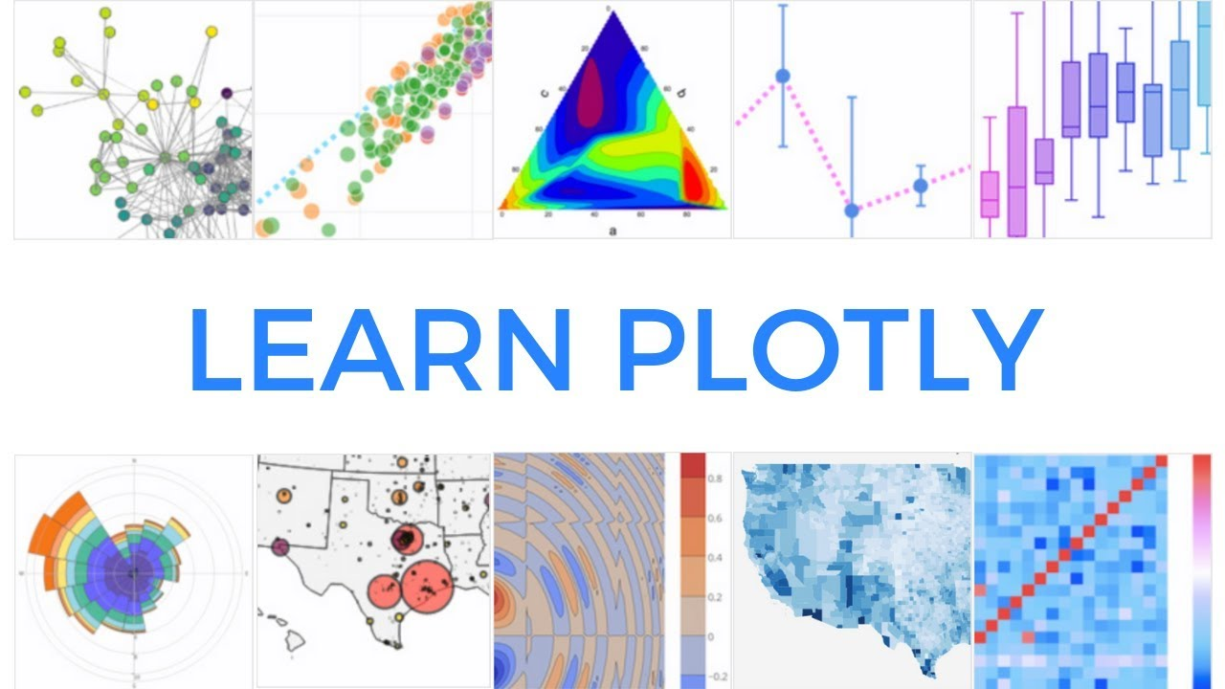
Instalación
Plotly es una biblioteca especializada en el gráfico de datos (en la web). Para emplearla,debemos instalarla en nuestro ambiente de trabajo
pip install plotly
conda install -c plotly plotly spyder

Slide 14

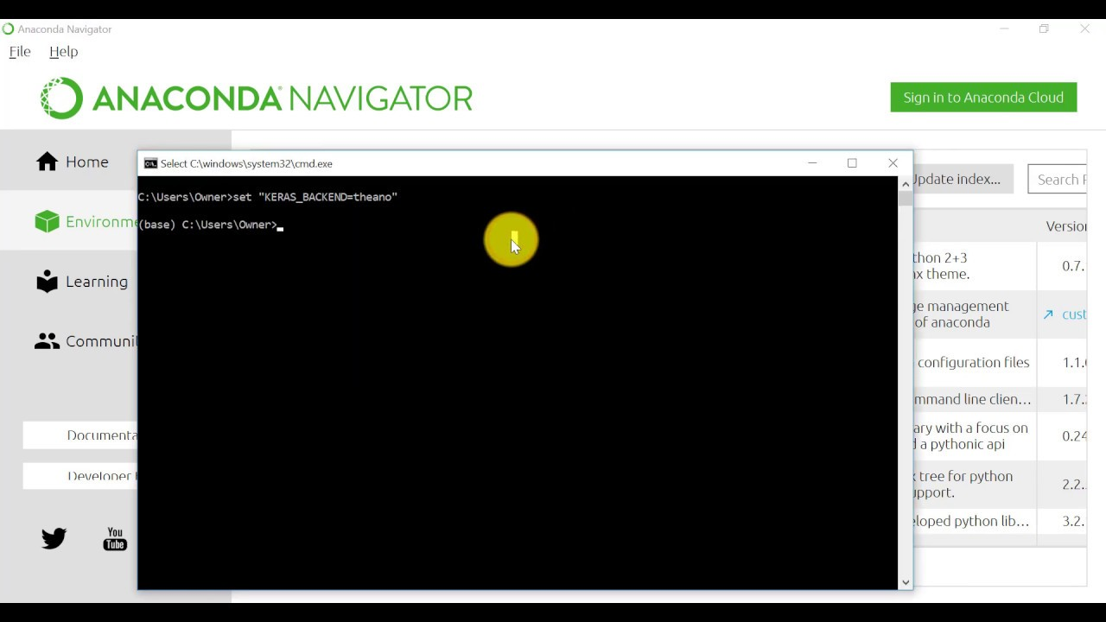
En Windows
En Windos abrir Anaconda Prompt y escribir:
conda install -c plotly plotly spyder
conda install -c plotly plotly spyder
escribe el commando y presiona enter

Slide 15

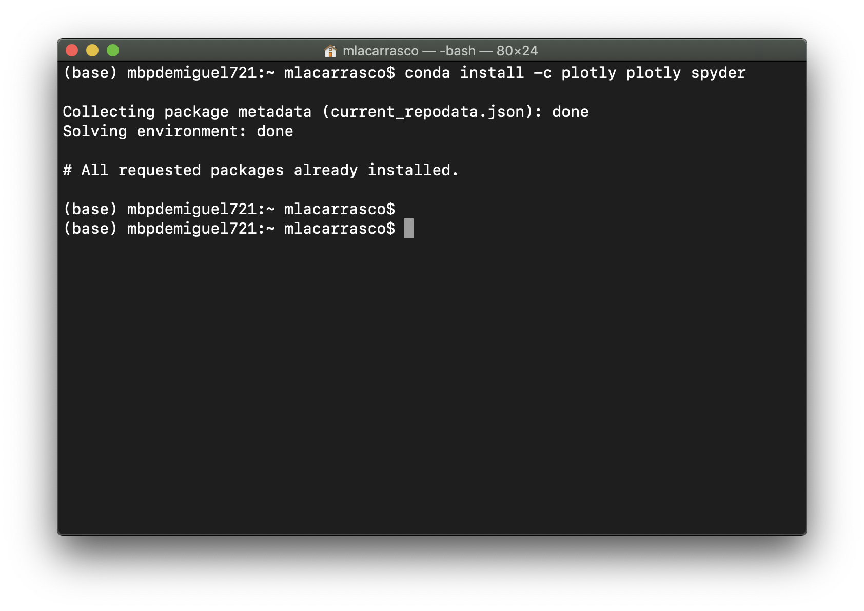
En Mac
En MacOSX abrir una terminal y escribir:

Slide 16
Plotly
from plotly.offline import plot
import plotly.express as px
import pandas as pd
df = pd.read_csv('african_crises.csv')
data = df[(df['banking_crisis']=='no_crisis') &
(df['year']>1940) &
(df['year']<1980)]
exchange= data['inflation_annual_cpi'].dropna()
fig = px.histogram(exchange, x="inflation_annual_cpi")
plot(fig, auto_open=True)
histogram, crea un hisrograma. Según los valores de x, y, se genera un histograma.Los bins son estimados según los datos
abre una Ventana en un browser para general el gráfico. Este gráfico es off-line, pero se puede generar un gráfico online con una cuenta.

Slide 17

Plotly > Colab
import pandas as pd
import plotly.express as px
import plotly
plotly.io.renderers.default = 'colab'
import plotly.graph_objects as go
df = pd.read_csv('african_crises.csv')
data = df[(df['banking_crisis']=='no_crisis') &
(df['year']>1940) &
(df['year']<1980)]
exchange = data['inflation_annual_cpi'].dropna()
fig = px.histogram(exchange, x="inflation_annual_cpi")
fig.show()
histogram, crea un hisrograma. Según los valores de x, y, se genera un histograma.Los bins son estimados según los datos
Genera el gráfico dentro del ambiente de Colab

Slide 18
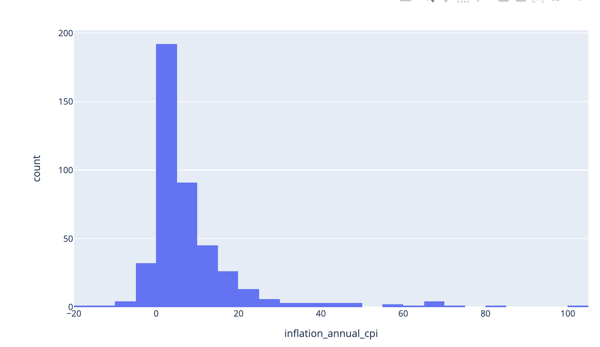
Histograma
Observe el gráfico que obtuvimos ¿Qué puede deducir de este gráfico?
Distribución de índices de precio al consumidor de países Africanos entre 1940 y 1980

Slide 19
Plotly
import pandas as pd
import plotly.express as px
import plotly
df = pd.read_csv('african_crises.csv')
data = df[(df['banking_crisis']=='no_crisis')]
exchange= data[['inflation_annual_cpi', 'exch_usd']].dropna()
fig = px.scatter(exchange, x="inflation_annual_cpi", y="exch_usd")
fig.show()
scatter crea un gráfico de dispersión de puntos en los ejes X,Y.

Slide 20
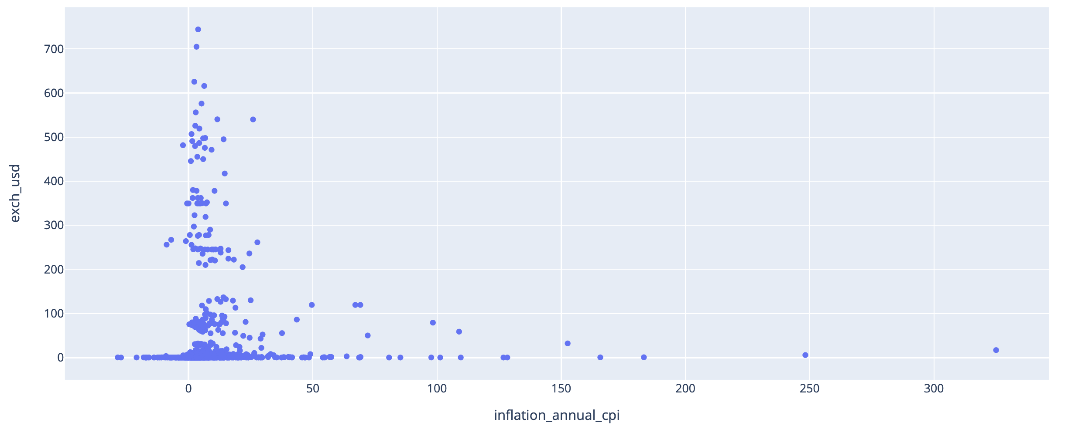
Scatter
Observe el gráfico que obtuvimos ¿Qué puede deducir de este gráfico?
Gráfico de dispersión de inflación y tipo de cambio

Slide 21
Line
import pandas as pd
import plotly.express as px
import plotly
plotly.io.renderers.default = 'colab'
import plotly.graph_objects as go
df = pd.read_csv('african_crises.csv')
grupo = df.groupby('year').agg(['mean'])
dX = grupo.index
dY = grupo['exch_usd']['mean']
fig = px.line(x=dX, y=dY)
fig.show()
Podemos asignar los datos de cada eje a una variable

Slide 22
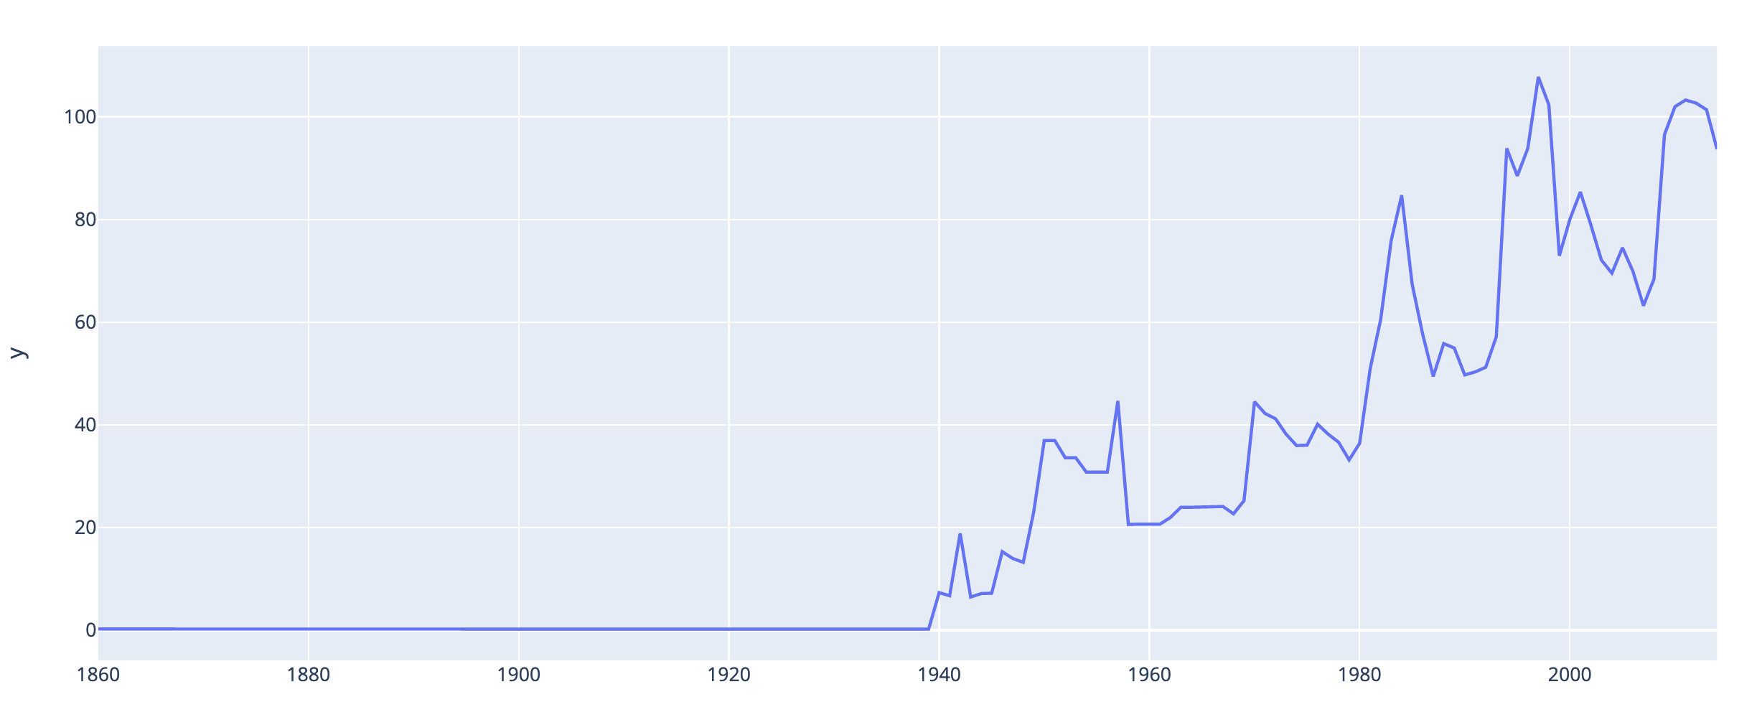
Line
Observe el gráfico que obtuvimos ¿Qué puede deducir de este gráfico?
Evolución del tipo de cambio desde 1860 a 2014

Slide 23

Next steps
https://elitedatascience.com/r-vs-python-for-data-science

Slide 24


